Slide 1
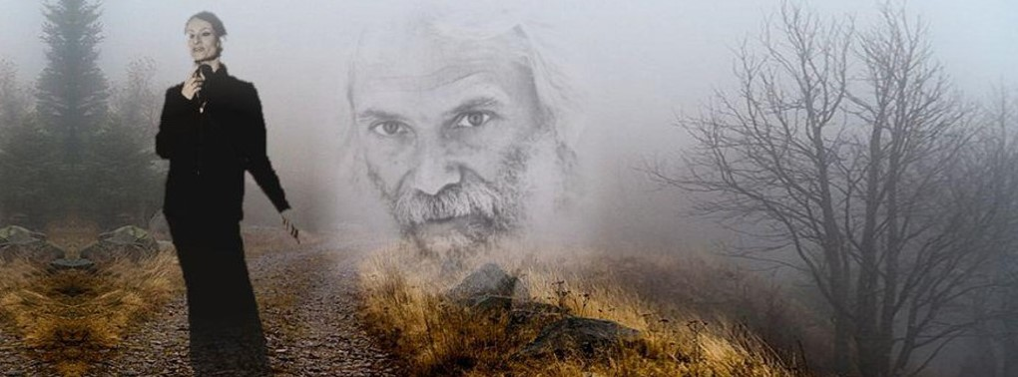
La dame brune
Par Moustaki et Barbara - 1978
Diaporama © Apex

Slide 2

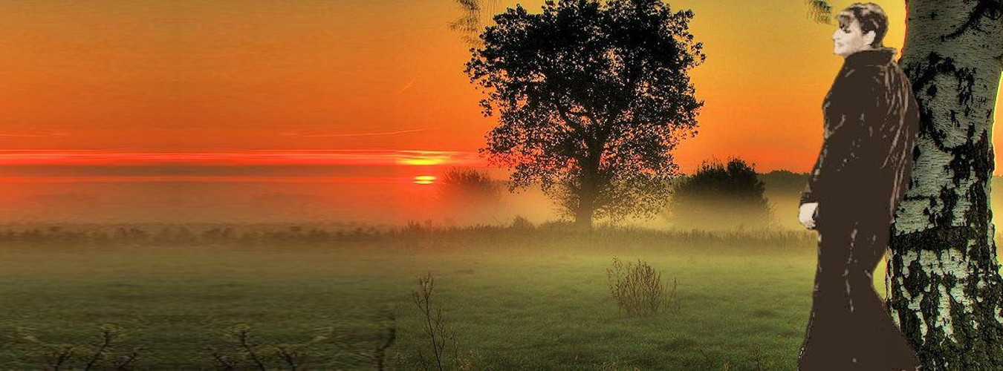
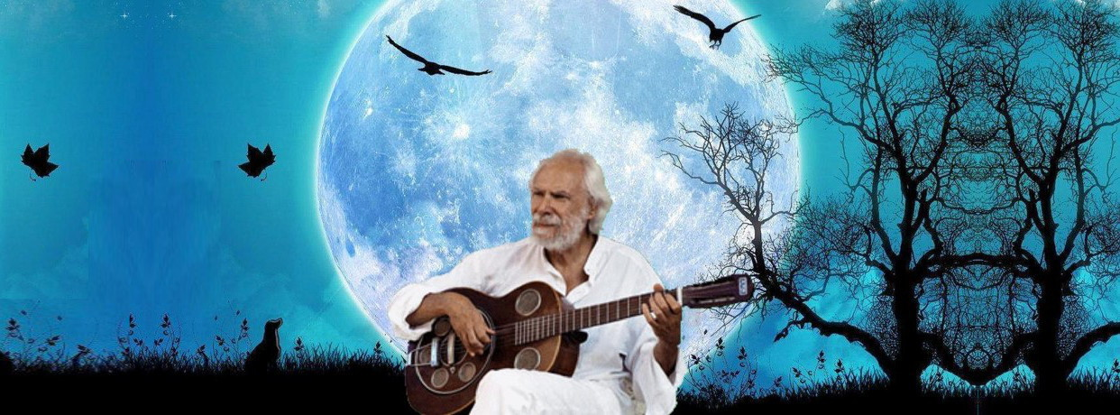
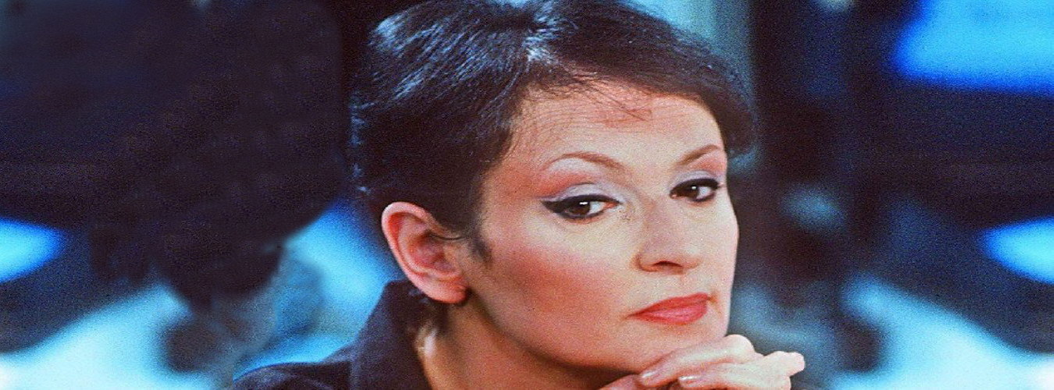
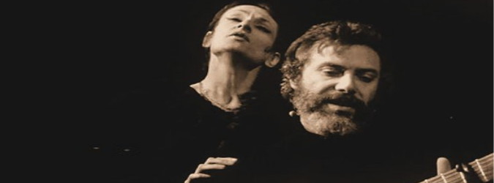
Pour une longue dame brune, j'ai inventé
Une chanson au clair de la lune, quelques couplets.
Si jamais elle l'entend un jour, elle saura
Que c'est une chanson d'amour pour elle et moi
La dame brune
Par Moustaki et Barbara - 1978
Diaporama © Apex

Slide 3
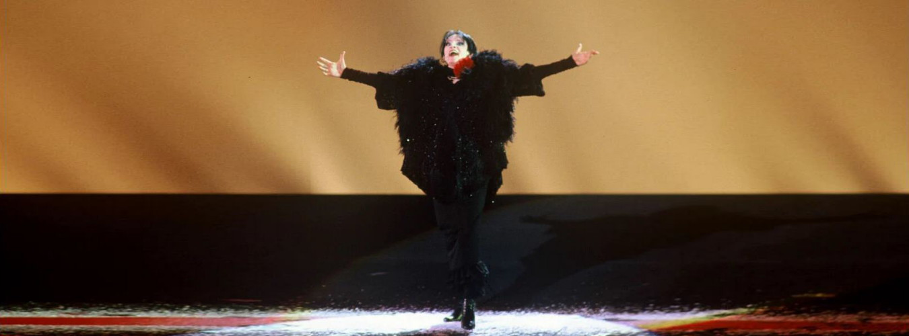
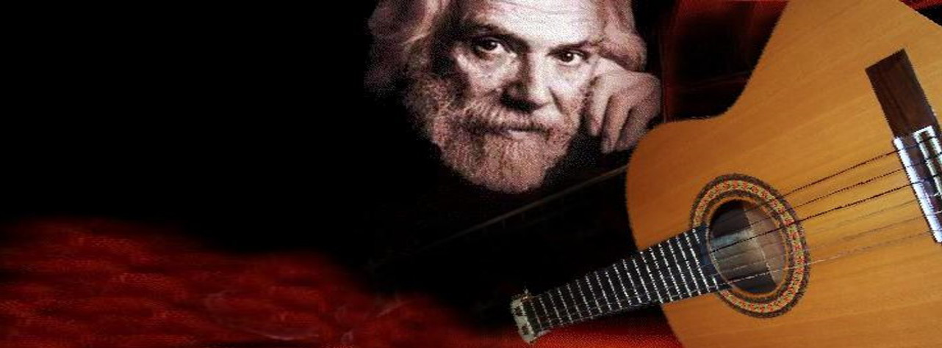
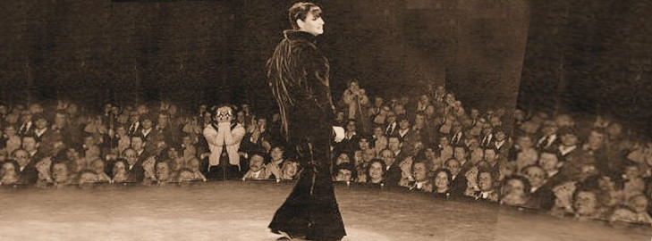
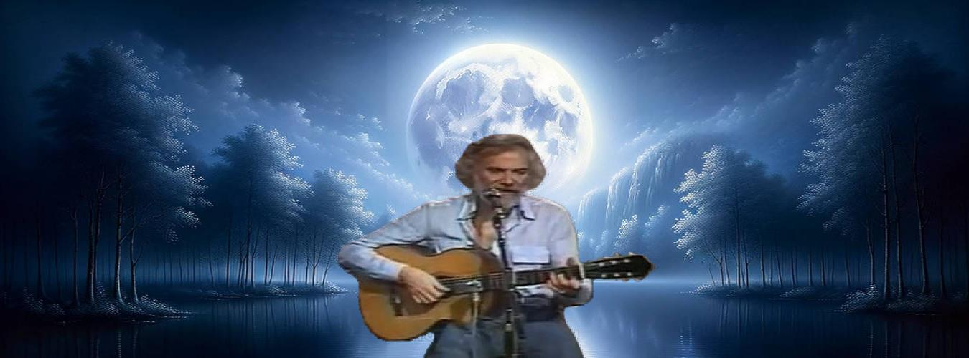
Pour une longue dame brune, j'ai inventé
Une chanson au clair de la lune, quelques couplets.
Si jamais elle l'entend un jour, elle saura
Que c'est une chanson d'amour pour elle et moi
Je suis la longue dame brune que tu attends.
Je suis la longue dame brune et je t'entends.
Chante encore au clair de la lune, je viens vers toi.
Ta guitare, orgue de fortune, guide mes pas.

Slide 4
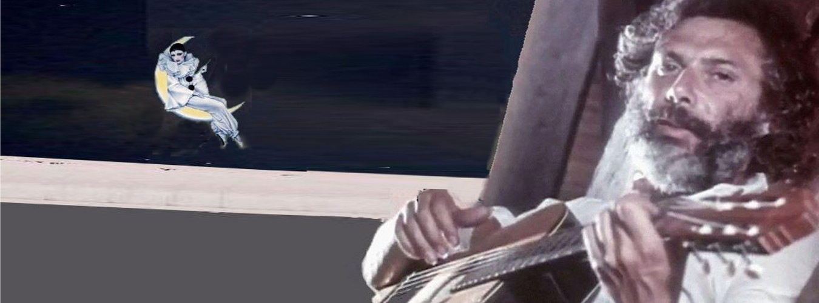
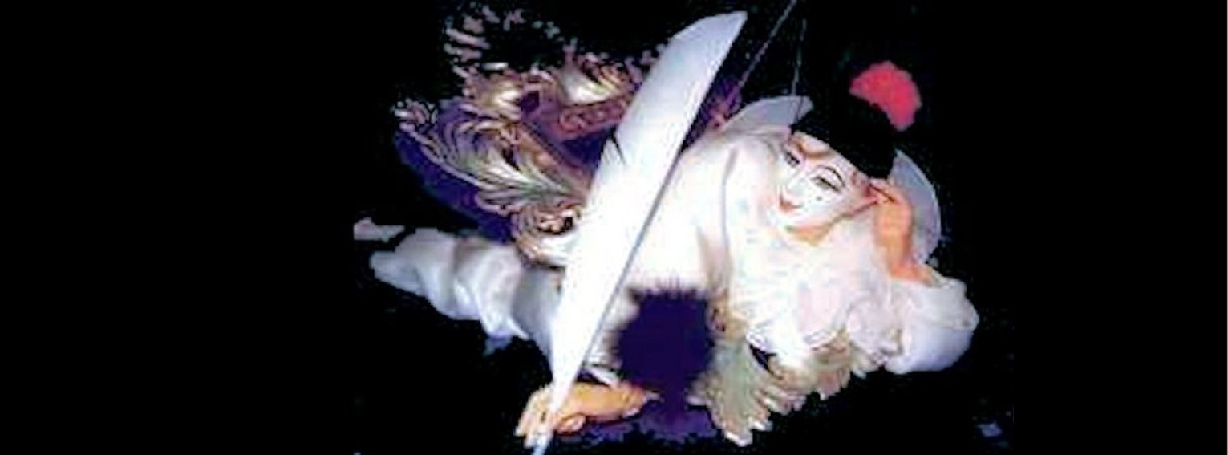
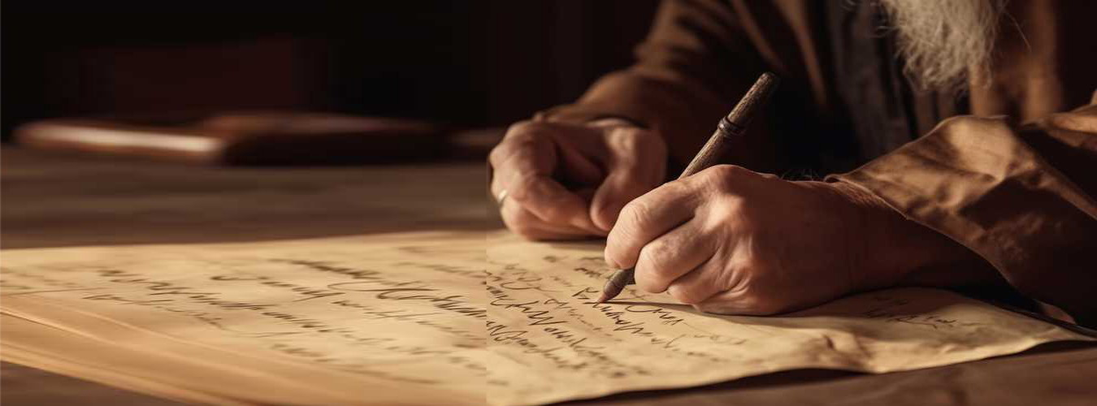
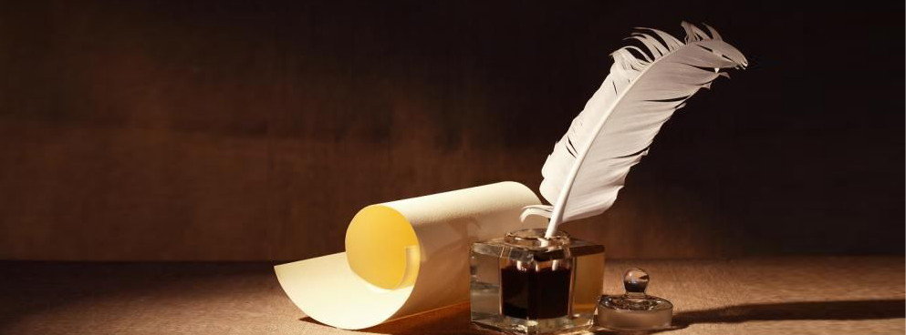
Je suis la longue dame brune que tu attends.
Je suis la longue dame brune et je t'entends.
Chante encore au clair de la lune, je viens vers toi.
Ta guitare, orgue de fortune, guide mes pas.
Pierrot m'avait prêté sa plume ce matin-là
A ma guitare de fortune j'ai pris le la.
Je me suis pris pour un poète en écrivant
Les mots qui passaient par ma tête comme le vent.

Slide 5
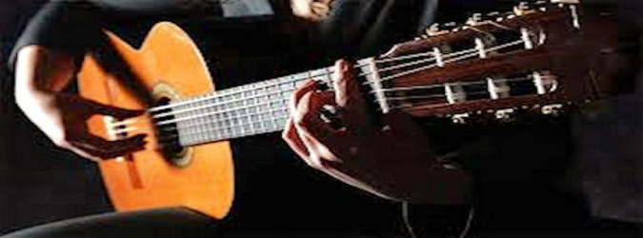
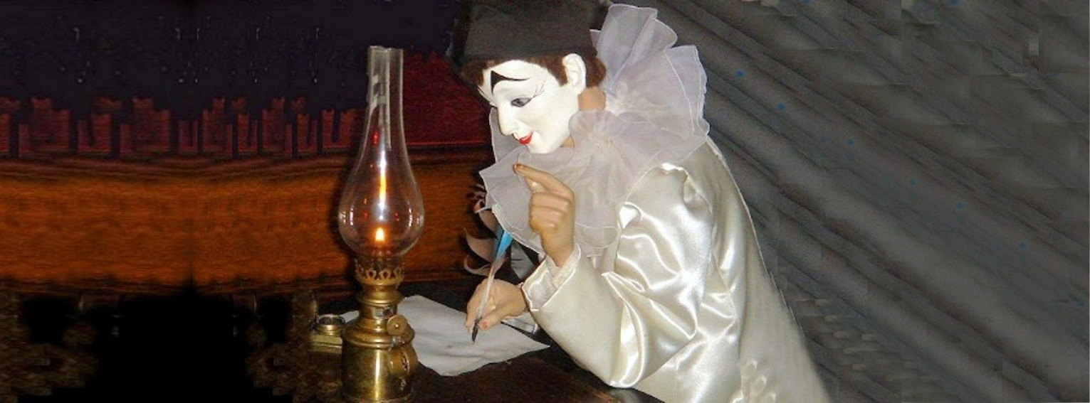
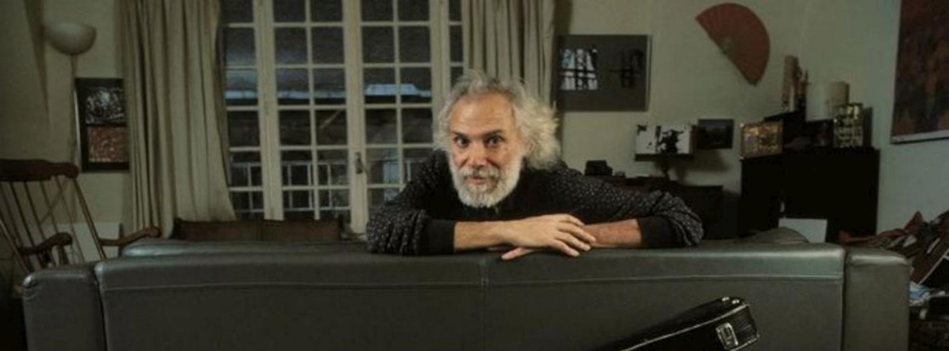
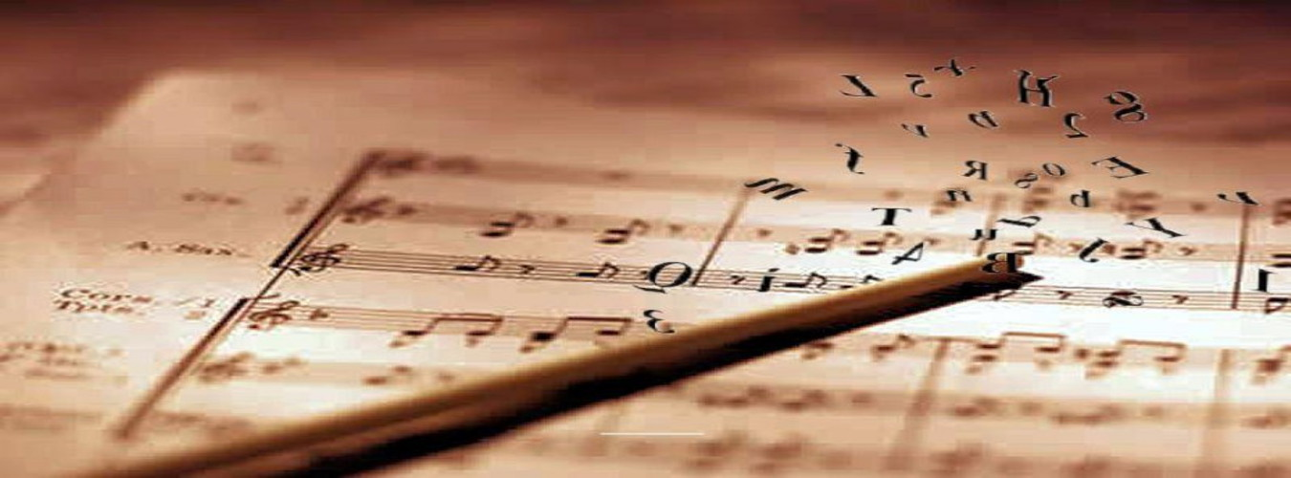
Pierrot m'avait prêté sa plume ce matin-là
A ma guitare de fortune j'ai pris le la.
Je me suis pris pour un poète en écrivant
Les mots qui passaient par ma tête comme le vent.
Pierrot t'avait prêté sa plume cette nuit-là.
A ta guitare de fortune, tu pris le la,
Et tu t'es pris pour un poète, en écoutant
Les mots qui passaient par ta tête comme le vent.

Slide 6
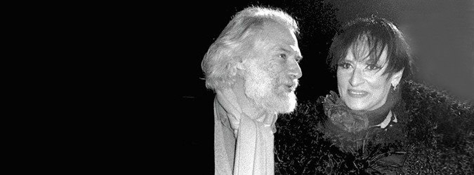
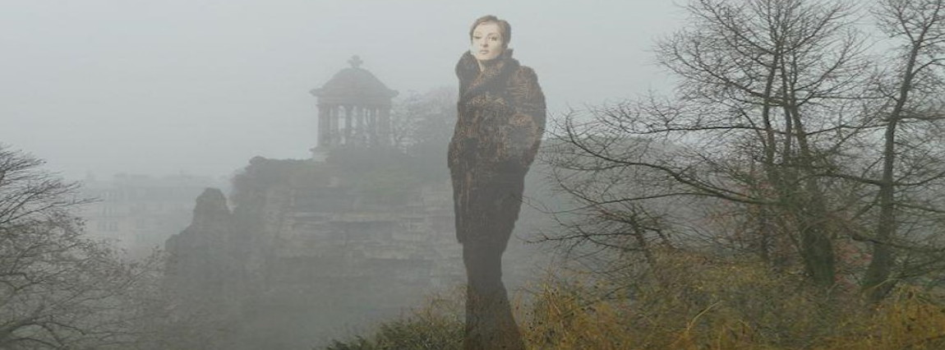
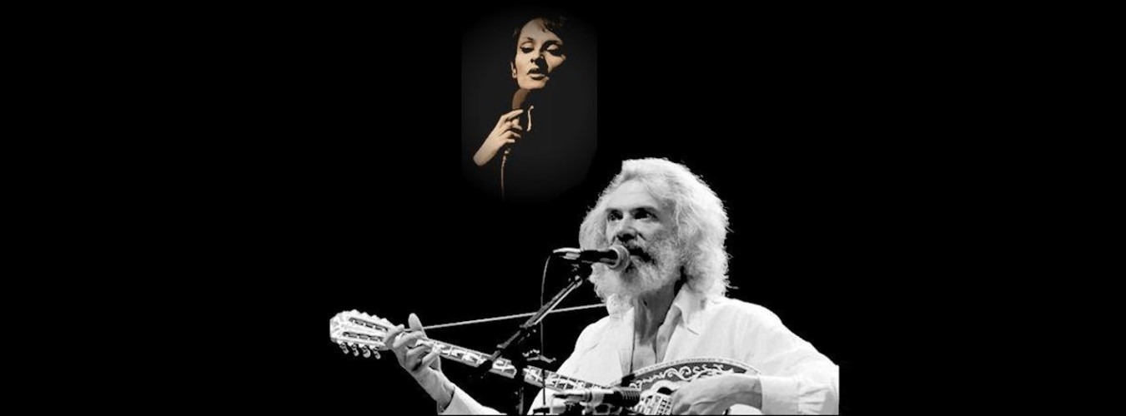
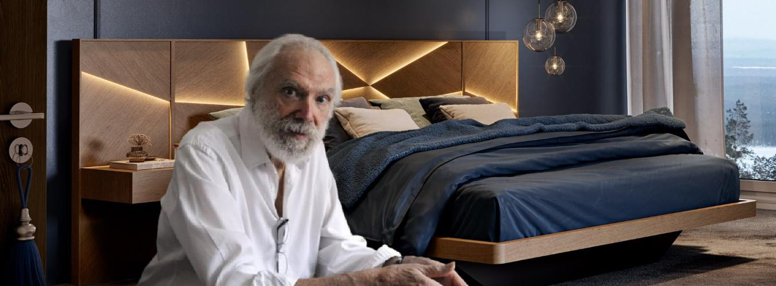
Pierrot t'avait prêté sa plume cette nuit-là.
A ta guitare de fortune, tu pris le la,
Et tu t'es pris pour un poète, en écoutant
Les mots qui passaient par ta tête comme le vent.
J'ai habillé la dame brune dans mes pensées
D'un manteau de voile de brume et de rosée.
J'ai fait son lit contre ma peau pour qu'elle soit bien,
Bien à l'abri et bien au chaud contre mes mains.

Slide 7
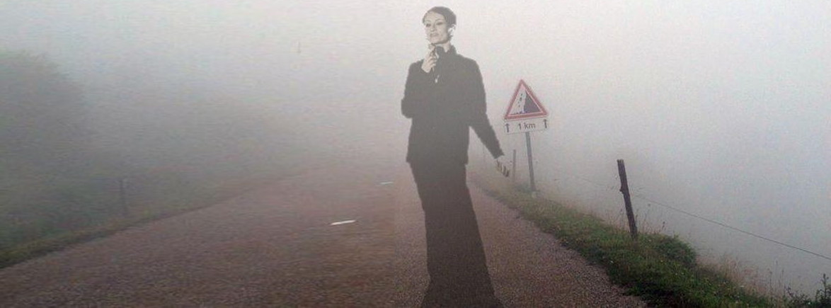
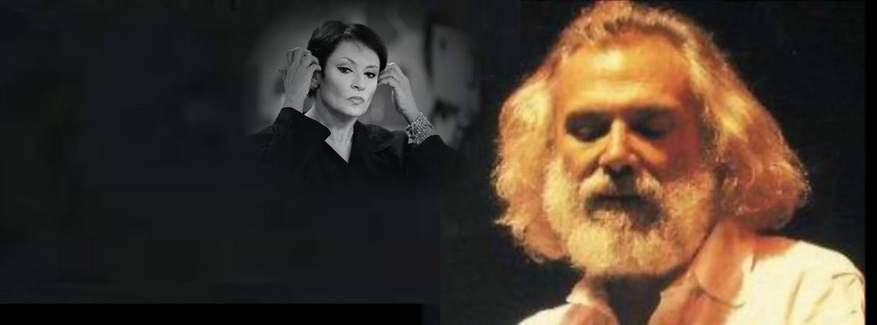
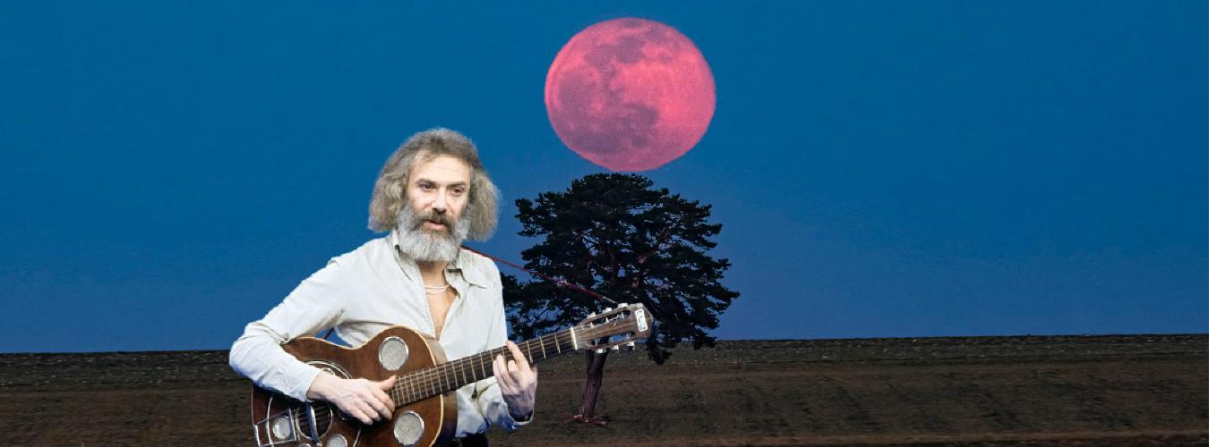
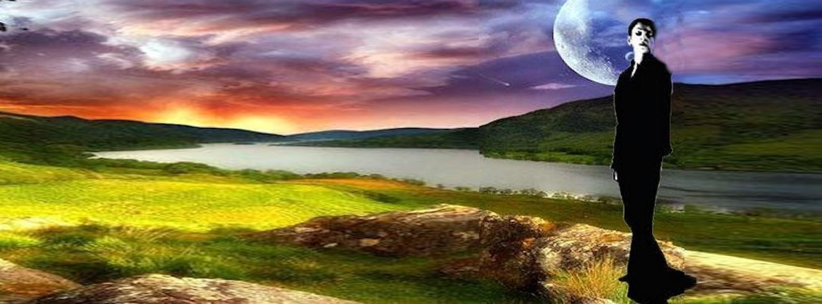
J'ai habillé la dame brune dans mes pensées
D'un manteau de voile de brume et de rosée.
J'ai fait son lit contre ma peau pour qu'elle soit bien,
Bien à l'abri et bien au chaud contre mes mains..
Habillée d'un voile de brume et de rosée
Je suis la longue dame brune de ta pensée.
Chante encore au clair de la lune, j'entends ta voix
A travers les monts et les dunes, je viens vers toi

Slide 8
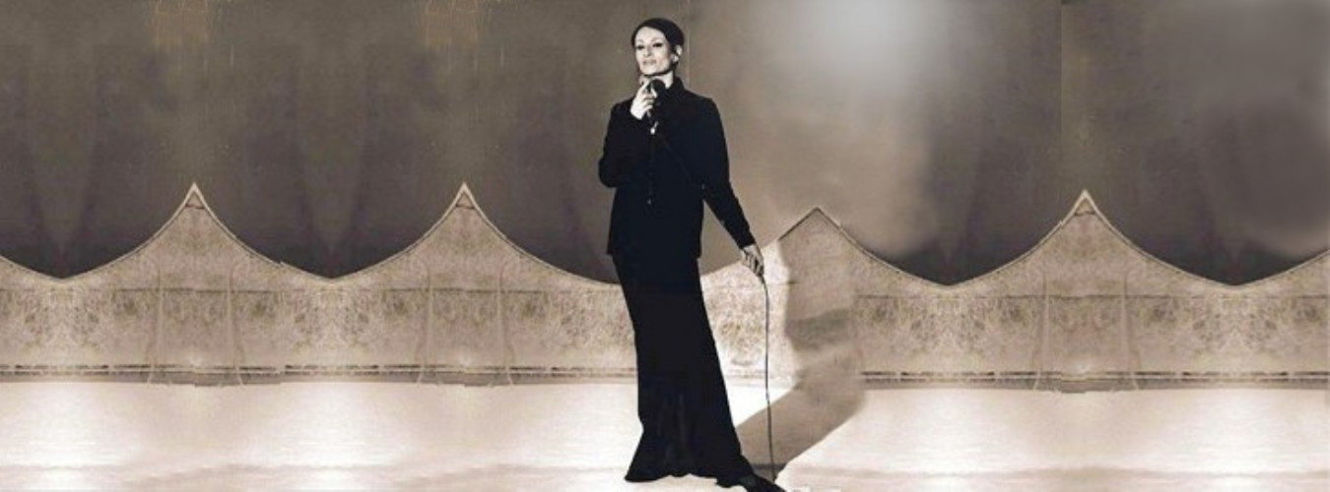
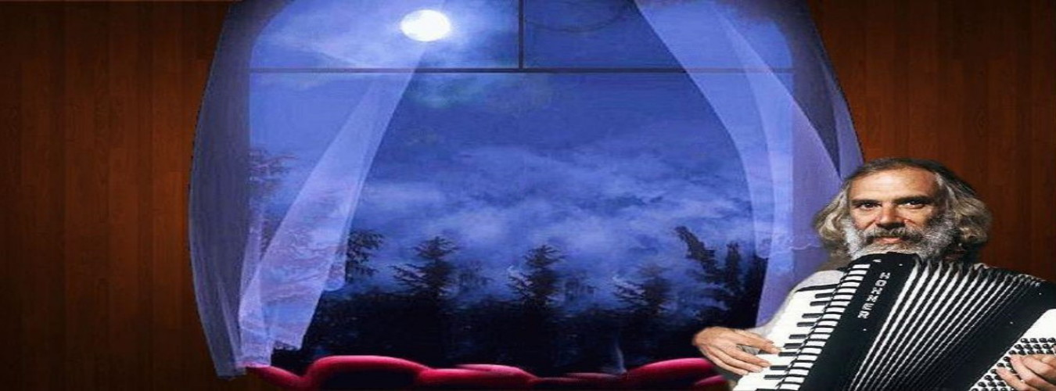
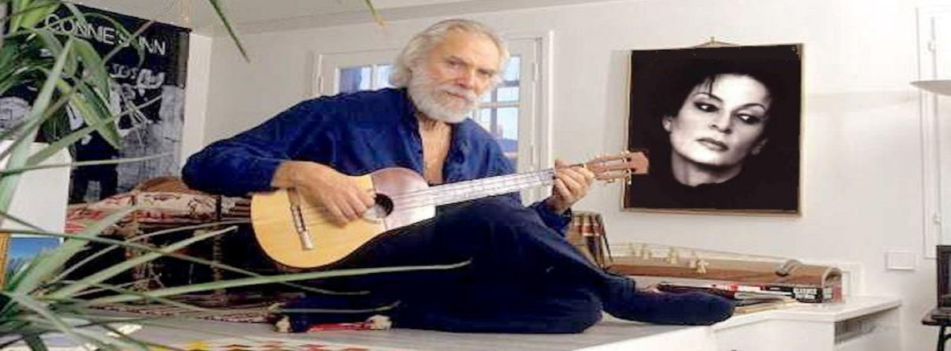
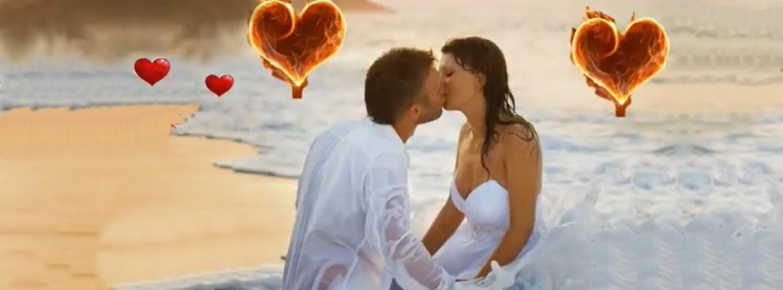
Habillée d'un voile de brume et de rosée
Je suis la longue dame brune de ta pensée.
Chante encore au clair de la lune,j'entends ta voix
A travers les monts et les dunes, je viens vers toi
Pour une longue dame brune, j'ai inventé
Une chanson au clair de la lune, quelques couplets.
Je sais qu'elle l'entendra un jour, qui sait demain,
Pour que cette chanson d'amour finisse bien.

Slide 9
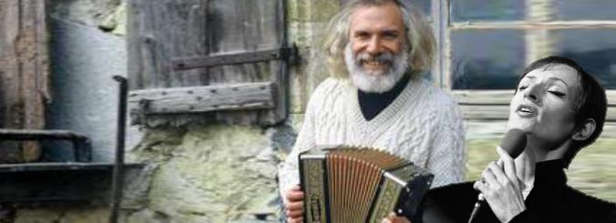
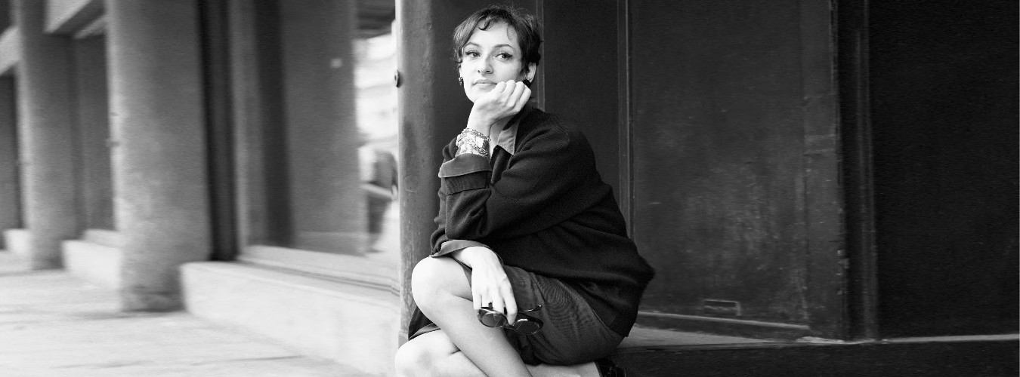
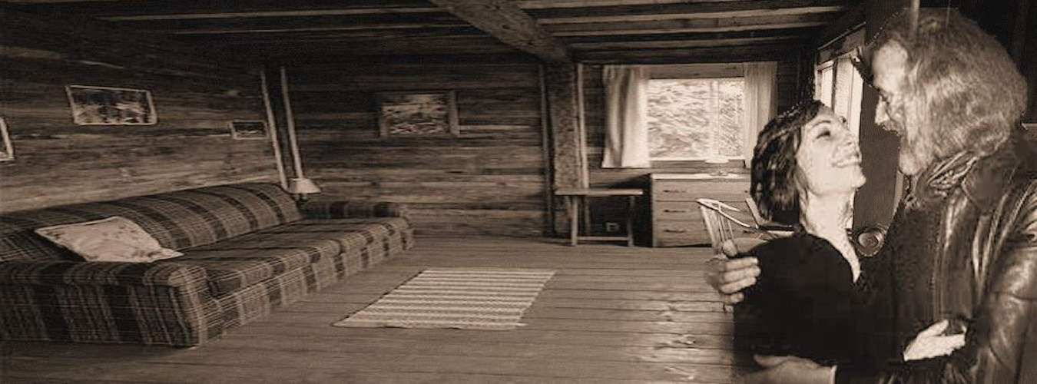
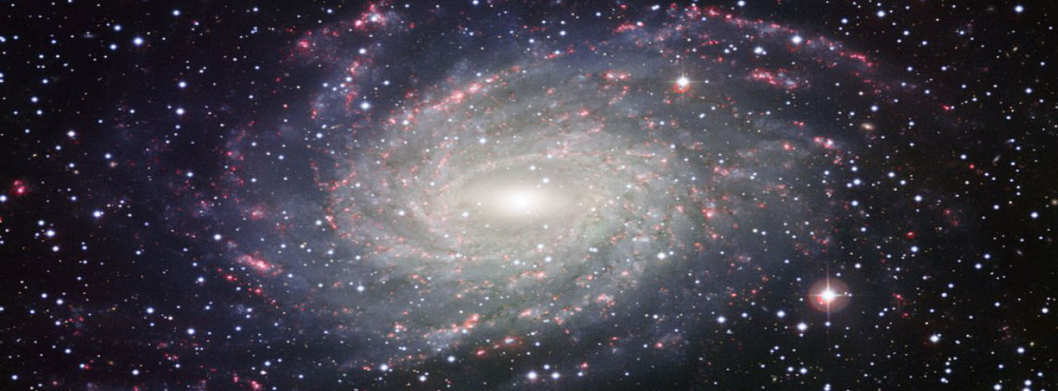
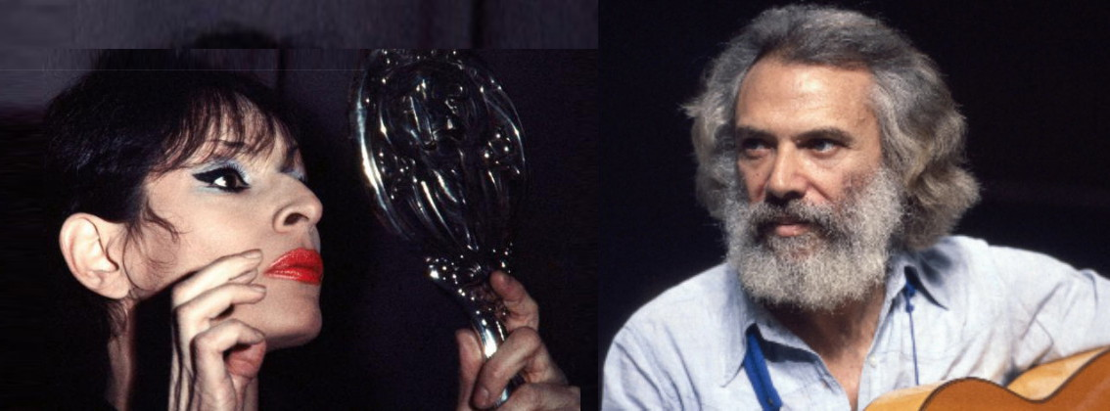
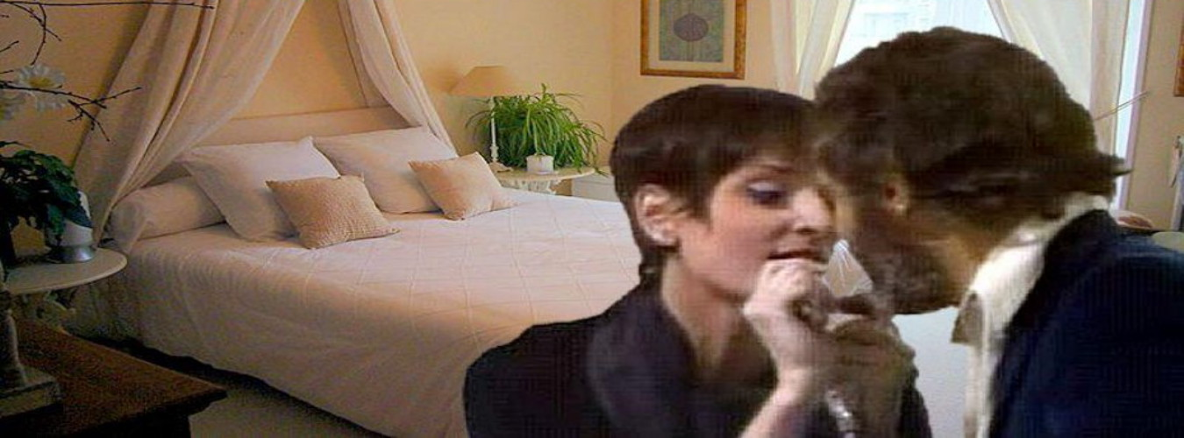



F I N
Pour une longue dame brune, j'ai inventé
Une chanson au clair de la lune, quelques couplets.
Je sais qu'elle l'entendra un jour, qui sait demain,
Pour que cette chanson d'amour finisse bien.
Bonjour, je suis la dame brune, j'ai tant marché.
Bonjour, je suis la dame brune, je t'ai trouvé.
Fais-moi place au creux de ton lit, je serai bien,
Bien au chaud et bien à l'abri contre tes reins.
Touche Esc pour quitter

